Slide 1
2 класс Школа России Как мы используем алфавит? презентацию подготовила Сумарокова Л.А. учитель первой квалификационной категории МКОУ «Шатровская НОШ»

Slide 2
Хочешь грамотным быть учись мыслить, думать и творить.
27 октября.
Классная работа.

Slide 4
А | К | В | А | Р | И | У | М
Л | И | Н | Е | Й | К | А
Ф | Л | О | М | А | С | Т | Е | Р
А | Р | Б | У | З
В | И | Н | О | Г | Р | А | Д
И | Г | Р | У | Ш | К | И
Т | Е | Т | Р | А | Д | Ь

Slide 5
ал-фа-вит

Slide 6
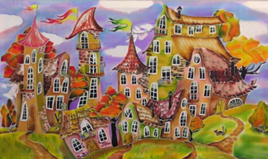

Slide 7
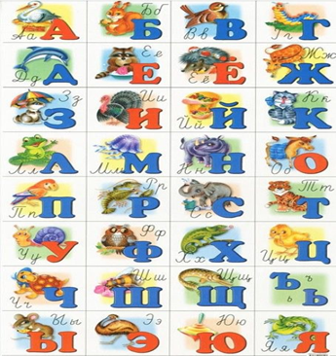
Алфавит
с.81 упр.121

Slide 8
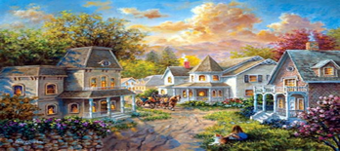
Улица Смекалистых
с.82 упр.122 (устно)

Slide 9
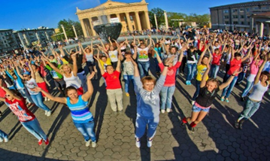
Площадь Потанцуй-ка

Slide 10
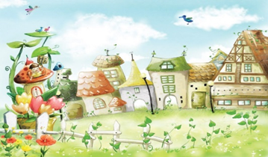
Улица Словесная
с.82 упр.123

Slide 11
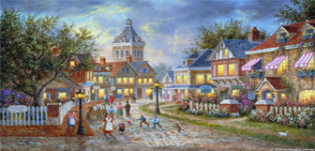
Улица Грамотеев
Прочитайте слова и запишите их в алфавитном порядке: повар, библиотекарь, доктор, архитектор, учитель

Slide 12
Пословицы, самостоятельная работа 1 вариант Спишите слова в алфавитном порядке. Раздели на слоги (вертикальной чертой) Поставь ударение. Карандаши, дача, осень, чудо, ворона, береза, арбуз. ____________________________________________________________________________________________________________________________________________________ 2 вариант. Спишите слова в алфавитном порядке. Раздели на слоги (вертикальной чертой). Поставь ударение. Улица, воробей, тетрадь, артист, ракета, игра, цветок. ____________________________________________________________________________________________________________________________________________________

Slide 14
Рефлексия - Что больше всего понравилось вам на уроке? - Какое задание было трудным для вас? - Какое задание было интересным?

Slide 15
Итог урока - Закончите предложения: Все буквы, расположенные по порядку, называются … В алфавите каждая буква имеет свое… и свое… .

Slide 16
Домашнее задание: выучить весь алфавит, с. 83упр. 125
МОЛОДЦЫ!

